Slide 1
System elektronicznej obsługi klienta
Struktura aplikacji
Podstawową funkcją systemu jest przekazywanie informacji o:
statusie kontrahenta,
dokonanych transakcjach,
stopniu realizacji zamówień
limitach kredytowych
saldzie należności
promocjach i wyprzedażach
programach lojalnościowych
Baza
MS SQL
USER WEB ACCESS ASP.NET
WIN FORMS PANEL ADMIN.
MOBILE ACCESS
WIN PHONE
Podyplomowe Studium Programowania i Zastosowań Komputerów

Slide 2
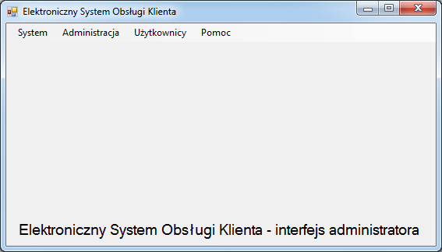
System elektronicznej obsługi klienta
Aplikacja Windows Forms – panel admin.
Podyplomowe Studium Programowania i Zastosowań Komputerów

Slide 3
System elektronicznej obsługi klienta
MS SQL – baza danych aplikacji
Kontrahenci
Katalog towarów i usług
Transakcje sprzedaży
Informacja o saldzie należności
Limity kredytowe i ich wykorzystanie
Dane użytkowników
Dane ładowane z systemu ERP z określonym cyklem odświeżania
Podyplomowe Studium Programowania i Zastosowań Komputerów

Slide 4
System elektronicznej obsługi klienta
Panel administracyjny – funkcje aplikacji
Konfiguracja dostępu do bazy danych
Zarządzanie dostępem użytkowników
Import danych z plików tekstowych
Publikacja news’ów w części CMS
Mailing masowy
Podyplomowe Studium Programowania i Zastosowań Komputerów

